Slide 1
ДЕЙСТВИЯ ПРИ ВЗРЫВЕ И ОБСТРЕЛЕ

Slide 2
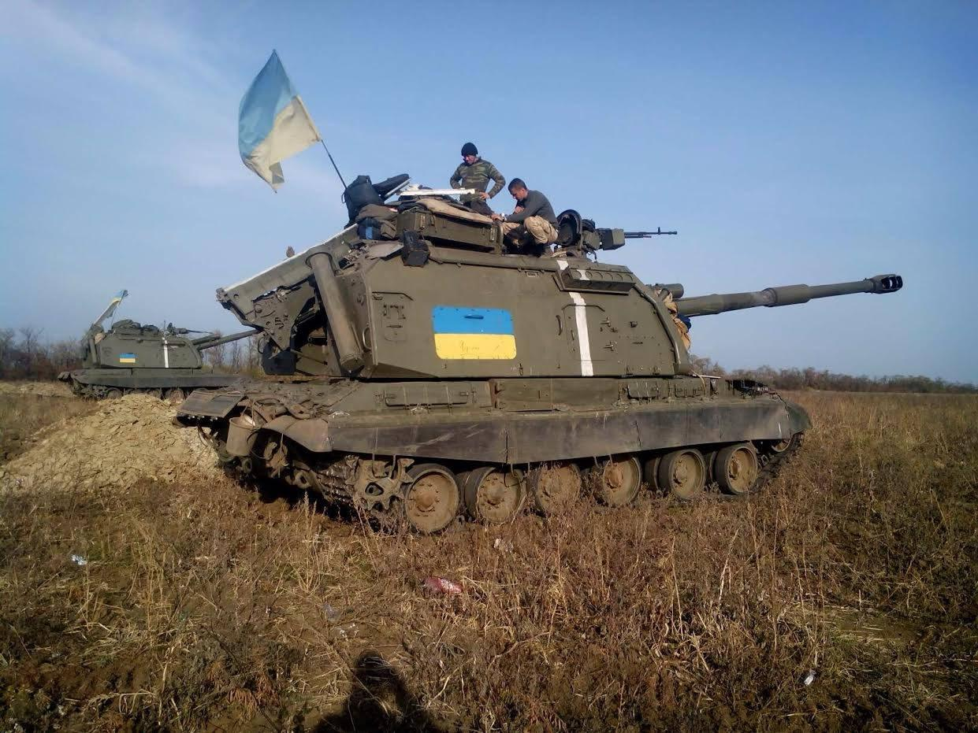
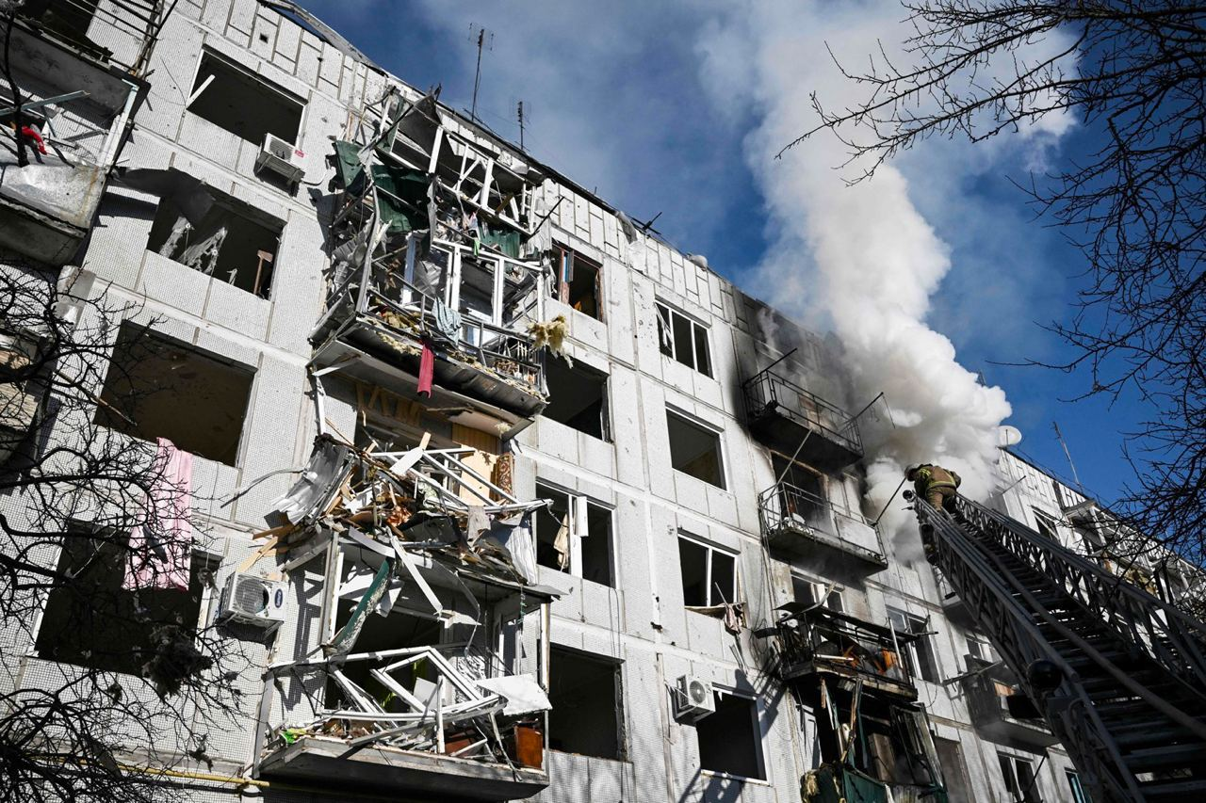
Террористы и их дела

Slide 3
ПОДУМАЙ И ОТВЕТЬ НА ВОПРОСЫ
Что такое обстрел?
Чем опасен взрыв?
Что нужно делать при обстреле и взрыве?
www.beliro.ru

Slide 4
Цель занятия:
познакомиться с алгоритмом действий при обстреле и взрыве
www.beliro.ru

Slide 5
Что нужно делать, если ваша квартира попала под обстрел, случился взрыв?
Отойти от окон.
Не пользоваться лестницей, лифтом.
Устроиться в надёжном месте (подальше от окон) и ждать спасателей.
Если завалило, освободите придавленную часть тела.
Подавать сигналы.
Покидать здание следует только в случае начавшегося пожара, угрозы обрушения здания.
Самое главное - верить, что тебе обязательно помогут!
Службы 112 для детей
www.beliro.ru

Slide 6
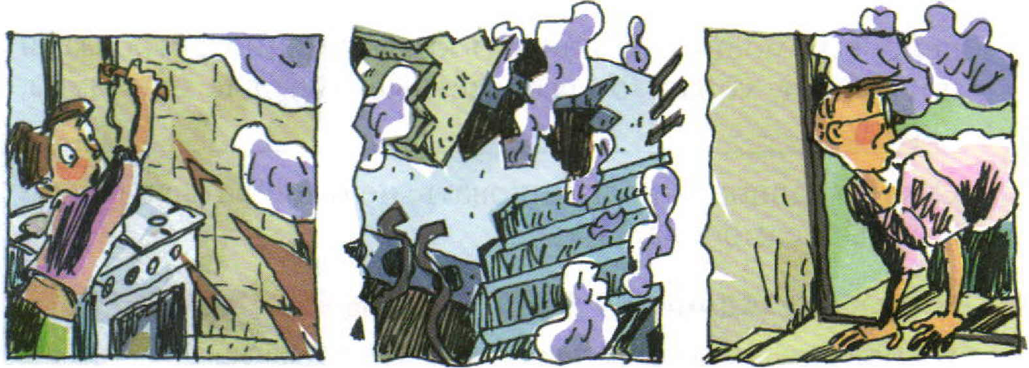
Взрыв и обрушение дома (ваши действия)
www.beliro.ru

Slide 7
www.beliro.ru

Slide 8
www.beliro.ru

Slide 9
www.beliro.ru

Slide 10
www.beliro.ru

Slide 11
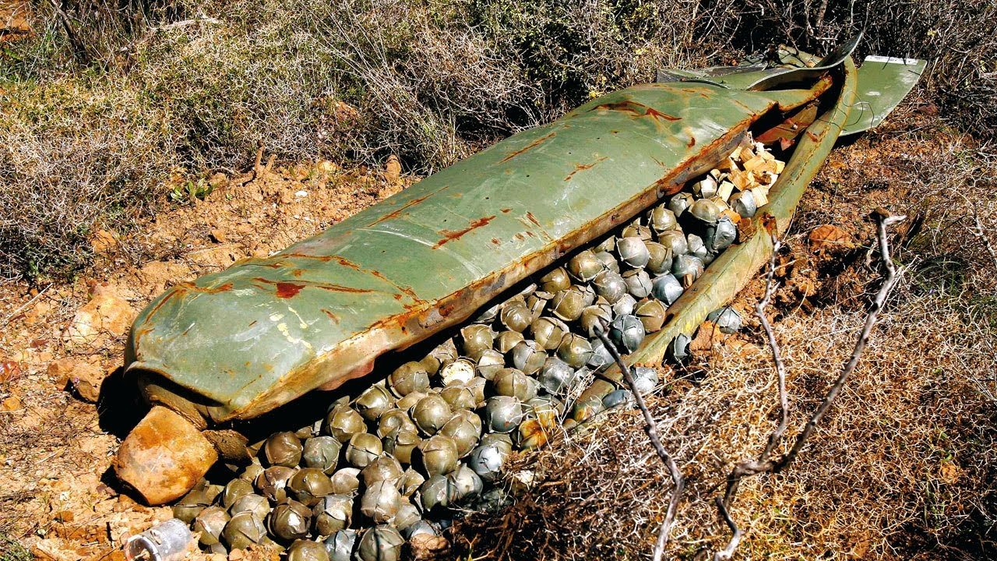
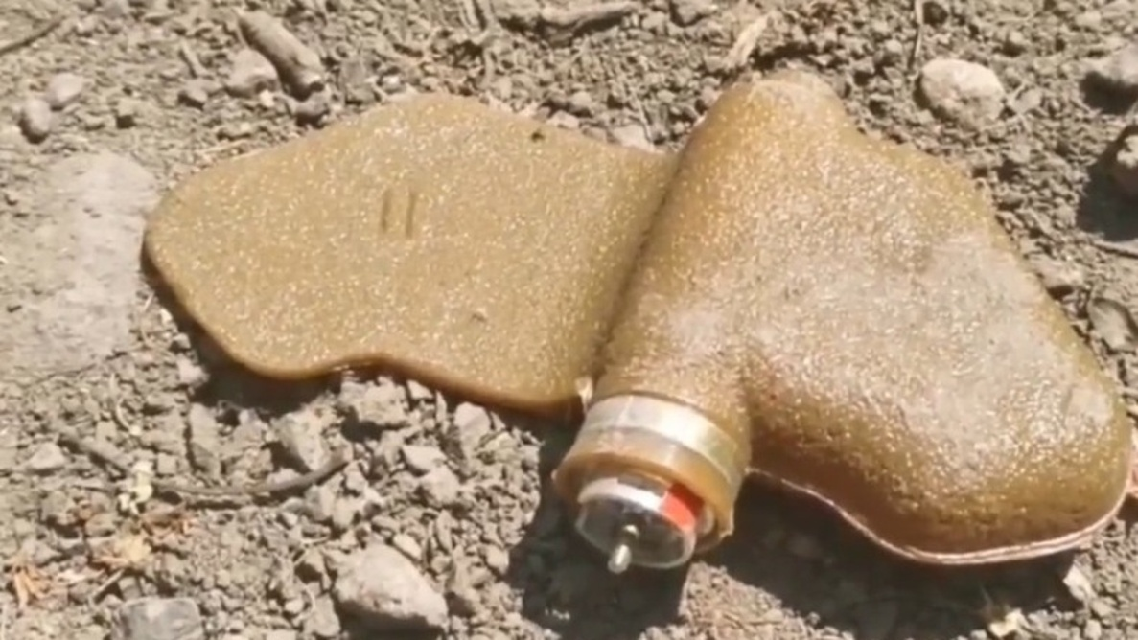
После окончания обстрела
1. Покидая место убежища, будьте бдительны. Теперь всё ваше внимание должно быть сконцентрировано себе под ноги!
2. НЕ ПОДНИМАЙТЕ с земли никаких незнакомых вам предметов! Авиабомба, ракета, снаряд могут быть кассетными! Боевые элементы часто разрываются при падении, но могут взорваться позже, в руках - от малейшего движения или прикосновения.

Slide 12
ЗАДАЧА. Вы находитесь в комнате и делаете уроки. Вдруг услышали сильный хлопок. В соседней квартире в результате обстрела произошёл взрыв. Дверь в вашу квартиру завалена, отключился свет, телефон не работает. В вашей квартире обрушений нет.
Выберите из предлагаемых вариантов дальнейшие действия и определите их очерёдность. Что из перечисленного нельзя делать?
1. Ждать спасателей.
2. Отключить газ, электричество и перекрыть воду.
3. Спуститься из окна по верёвке.
4. Подавать сигналы, стуча по металлическим предметам.
www.beliro.ru

Slide 13
ИГРА «УПАДИ»
www.beliro.ru

Slide 14
Завершая наш классный час, стоит повторить народную мудрость: Предупреждён, значит вооружён!
www.beliro.ru

Slide 15
ДОРОГИЕ РЕБЯТА!
Это и другие занятия должны вам помочь научиться распознавать опасности и предвидеть их последствия, избегать опасностей и грамотно действовать, если избежать опасной ситуации невозможно, а главное – самим не создавать опасных ситуаций.
www.beliro.ru

